Slide 1
Annotation et liage de données textuelles et non textuelles - deux cas d’étude
Claire Nédellec, Michaël Alaux, Mouhamadou Ba, Robert Bossy, Louise Deléger, Sandra Dérozier, Mariya Evtimova, Catherine Faron, Raphaël Flores, Liliana Ibanescu, Pierre Larmande, Valentin Loux, Maud Marty, Franck Michel, Cyril Pommier
Séminaire SLD,
Sète, le 12 octobre 2021

Slide 2
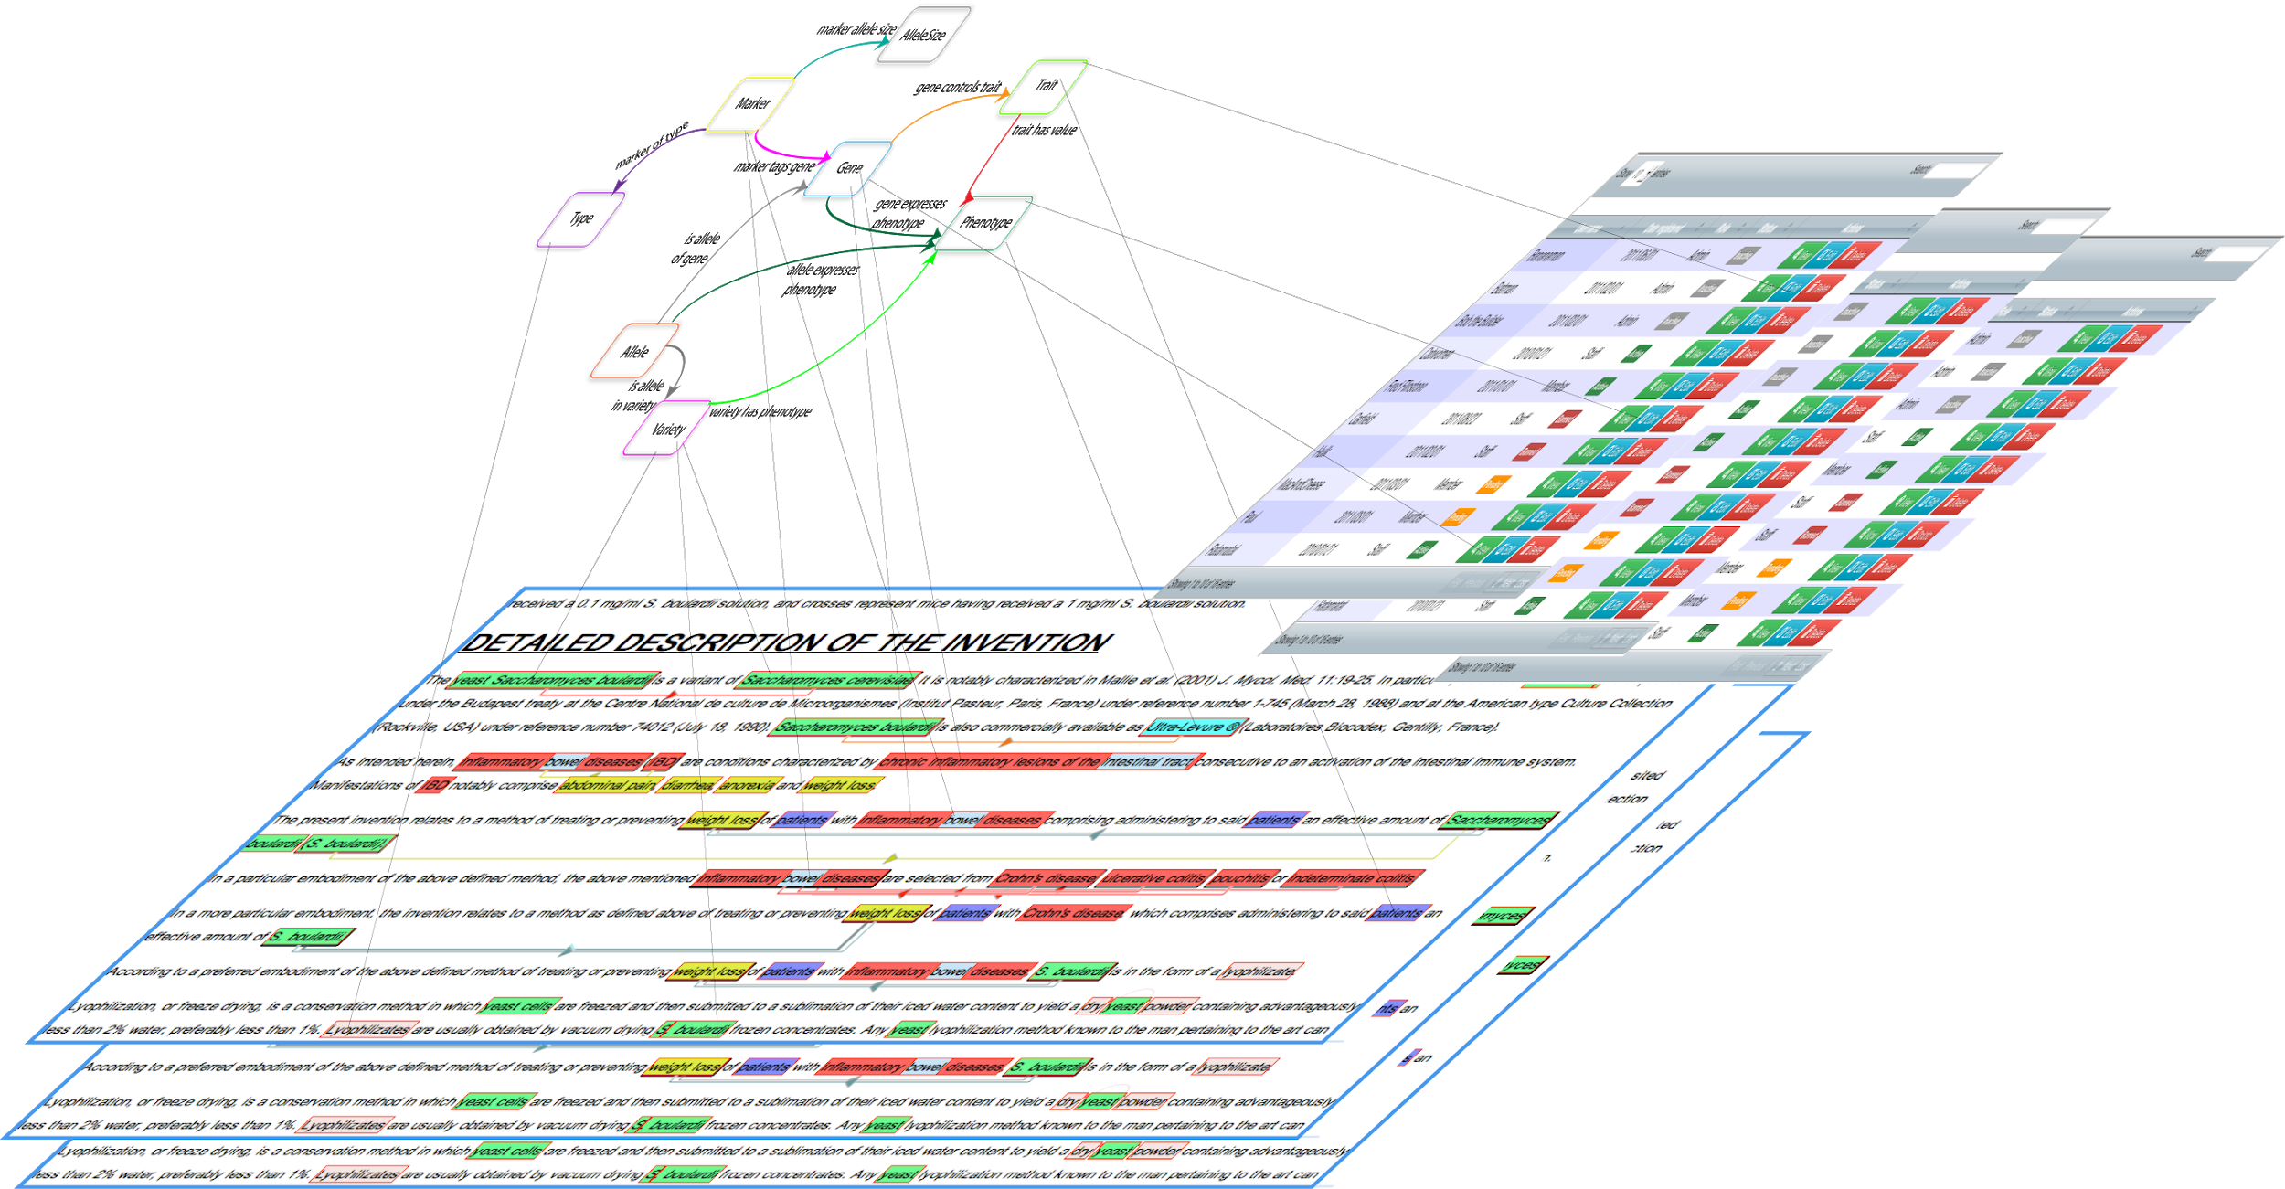
Base de connaissance intégrées
Microbes, habitats, phénotypes et usages
Blé tendre, traits et phénotypes
Objectif
Centraliser, structurer et standardiser l’information
Pour en faciliter l’accès et l’utilisation
Données en texte libre, majoritaires
Les structurer pour les combiner à d’autres données
Détecter les informations
Les associer à une référence partagée (ontologie)
Les relier entre elles
Les mettre à disposition dans un SI
Par des méthodes de text mining

Slide 3
Schéma relationnel cible sur les microbes et leurs habitats
Strain
Lives in
Habitat
Belongs to
Located at
Species
Geographical location
OntoBiotope

Slide 4
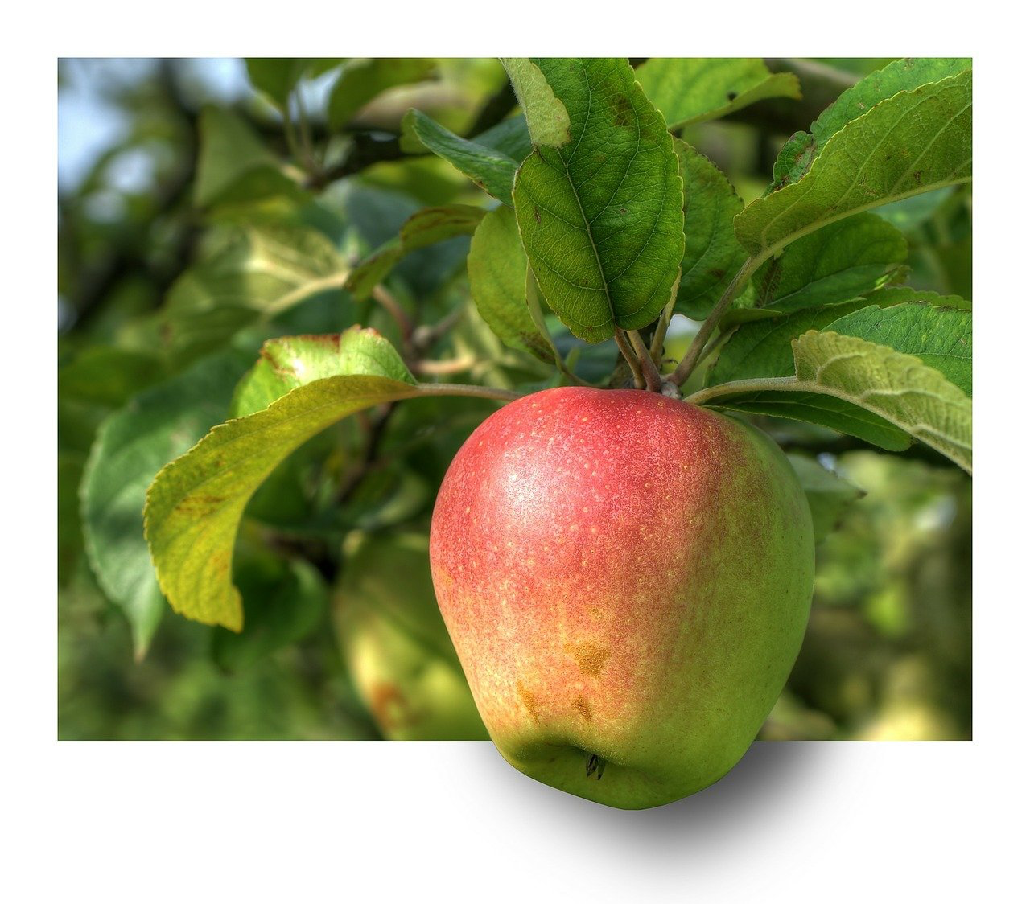
CIRM Levures
Numéro souche | Espece | Type | Pays d'isolement | Region d'isolement | Ville d'isolement | Source | Environnement | Date
1090 | Hanseniaspora valbyensis | No | France | Basse Normandie | Die | filtered raw apple juice | cider brewery | 12/01/2009
DSMZ
Culture col. no | Species | Strain | Sample type/isolated from
DSM 20444 | Liquorilactobacillus mali | J12 | apple juice from cider press
Informations
textuelles
CIRM BIA
Strain_number | Biotope.Name | Taxon name.Name | Type_strain | Year_of_sampling
CIRM-BIA892 | apple juice | Lactobacillus sakei subsp. sakei | No | 1987
PubMed
Notes:
Des exemples de sources d’information au sujet des pommes et des produits dérivés
Le texte décrit la présence d’une levure xx dans du cidre au cours de la fermentation
Dans cette entrée du Cirm-levues, la souche 1090 (colonne numéro de souche) de la même levure (colonnes espèce) a été isolée de jus de pomme filtré (colonne source) dans une cidrerie (colonne Environnement).
Dans cette entrées de la collection DSMZ, la bactérie xx (colonne Species) souche J2 (colonne Strain) est trouvée dans du jus de pomme d’un pressoir à cidre (isolated from)
Dans cette entrée du CIRM BIA, la souche xx (colonne strain number) de l’espèce xx (colonne Taxon name) a pour source le jus de pomme (colonne Biotope. Name)
Ces entrées illustrent la richesse de l’information, mais aussi leur dispersion, le manque de cohérence des attributs et la grande variabilité des termes qui expriment des habitats.

Slide 5
Alignement simple des schémas relationnels
Numéro souche | Espece | Type | Source | Environnement | Pays d'isolement | Region d'isolement | Ville d'isolement | Date
Culture col. no
Strain
Species
Sample type/isolated from
Strain
Lives in
Habitat
Belongs to
Located at
Species
Geographical location
Strain_number | Taxon name.Name | Type_strain | Biotope.Name | Year_of_sampling

Slide 6
Annotation sémantique du texte par le schéma relationnel
Strain
Lives in
Habitat
Belongs to
Located at
Species
Geographical location
Extraction d’information à partir de texte par AlvisNLP
Lives in
Evaluation of Bifidobacterium Breve -fermented soy milk
Strain
Habitat
OntoBiotope

Slide 7
Liage et interopérabilité des données
Les données sont comparables, si elles sont représentées dans un même référentiel
Base de données X
Base de données Y
Isolement normalisé
yoghurt
soymilk
Isolement | Souche
traditional yoghurt | Lactobacillus plantarum 2035
soyabean milk yoghurt | Lactobacillus plantarum P1201
Habitat normalisé
yoghurt
soymilk
Habitat | Taxon
Greek yogurt | L. plantarum ZJ316
soy milk | B. breve ATCC 15700
Fermented plant-based food
Cowpea
milk
Soymilk
Lupin milk
Référentiel d’habitat microbien

Slide 8
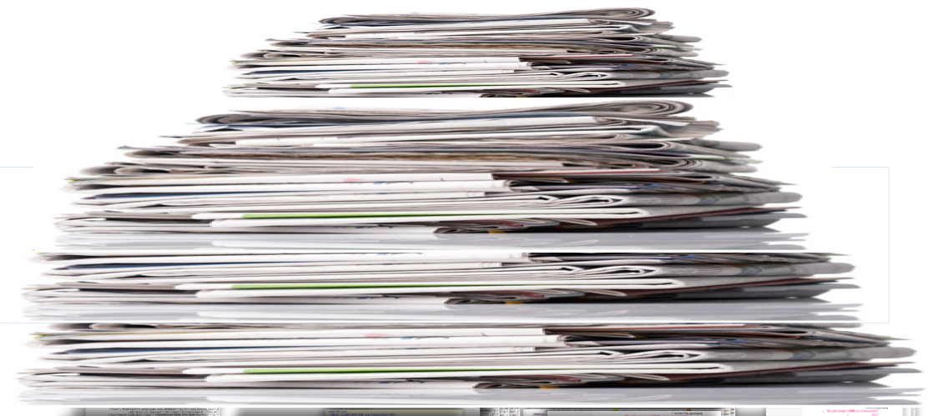
L’extraction d’information contribue aux principes
Formaliser l’association entre données du texte et référentiels
Texte
Reconnaissance des entités
Lives in
Extractions des relations
Evaluation of Bifidobacterium Breve -fermented soy milk
Normalisation des entités
TaxID 414286 Bifodobacterium
breve
OBT 3145
Soymilk
Extraction automatique d’information basée sur des ontologies
TaxID 2
Bacteria
Lives in
OBT 1
Habitat
Une question de recherche
OBT 3061
Legume-based drink
Référentiels hiérarchiques
TaxID 201174
Actinobacteria
TaxID 1678
Bifidobacterium
OBT 3366
Soy beverage
TaxID 1685
Bifidobacterium breve
OBT 3399
Soymilk
Taxinomie du NCBI
Ontologie OntoBiotope
[Nédellec et al., EGC 2019]
AgroPortal ONTOBIOTOPE

Slide 9
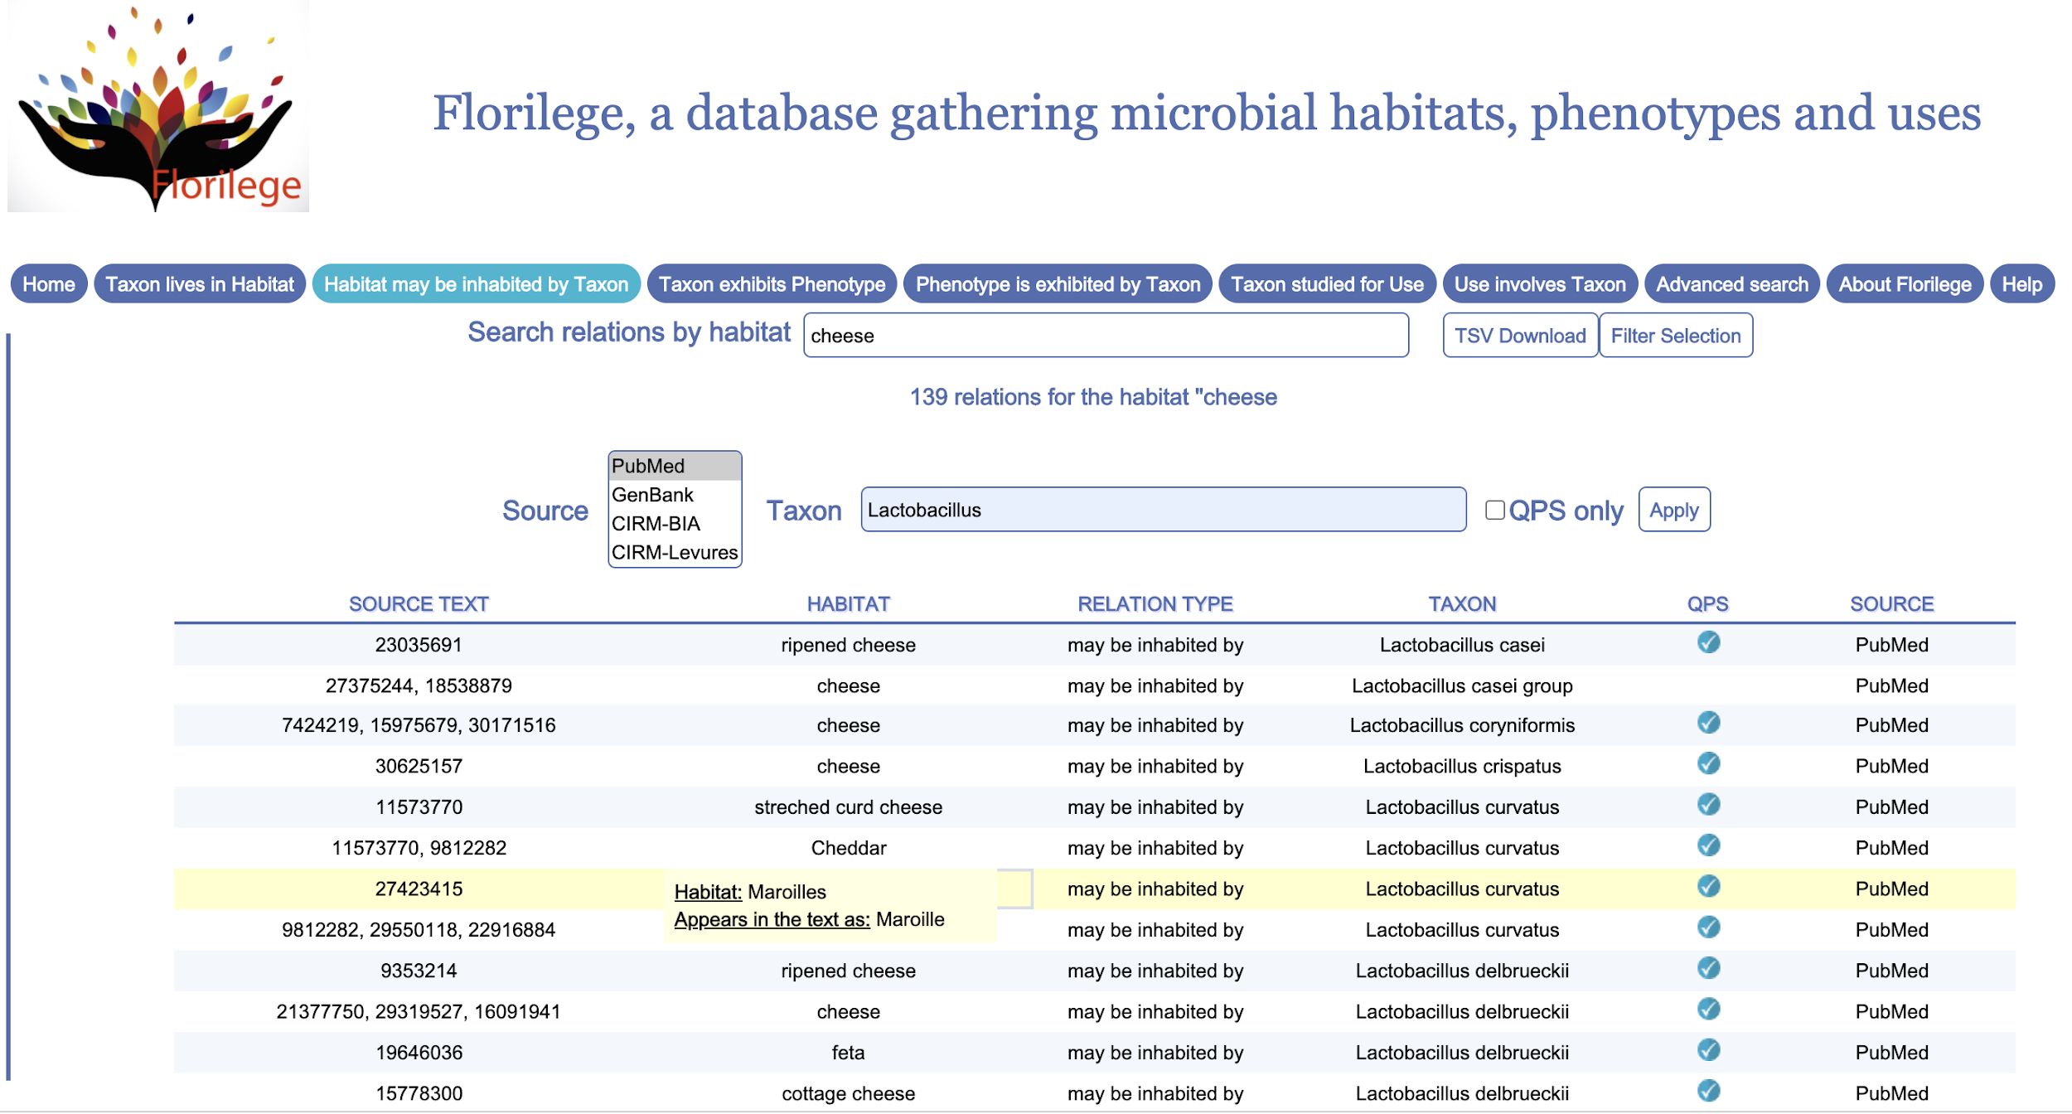
Florilege, un traitement de liage automatique de données
textuelles et non textuelles à grande échelle
[Chaix et al., Food Microbiology, 2019]
Documents,5 BdD, 1 collection bibliographique
> 3 millions
MaIAGE
STLO
SPO
MICALIS
SECALIM
LIMSI-CNRS
Projets
ENovFood
OntoBiotope
OpenMinTeD
Quaero
Méthode
AlvisNLP
Information
> 40 millions d’entités et relations extraites
>700 000 relations uniques microbe – habitat, phénotypes, usages
Ontologie OntoBiotope d’INRAE
4 000 classes, 13 niveaux
Référentiels
Taxinomie du NCBI
6 millions de classes, 13 niveaux
http://migale.jouy.inra.fr/Florilege/

Slide 10
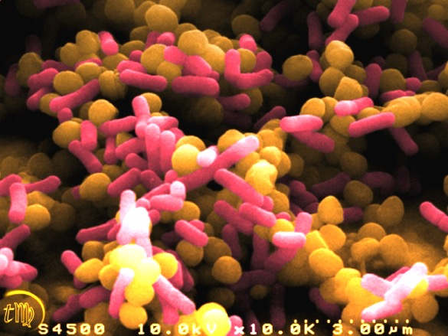
Bilan du cas d’étude sur les propriétés microbiennes
Informations
Sources homogènes en contenu, hétérogènes en représentation,
bases de données de collections et bibliographie
Alignements
Alignement relativement simple des schémas entités-association des bases de données avec le schéma d’annotation du texte
Alignement des valeurs
par normalisation des valeurs textuelles et des valeurs des bases de données par les mêmes référentiels :
un problème difficile, résolu par des méthodes de traitement automatique de la langue.

Slide 12
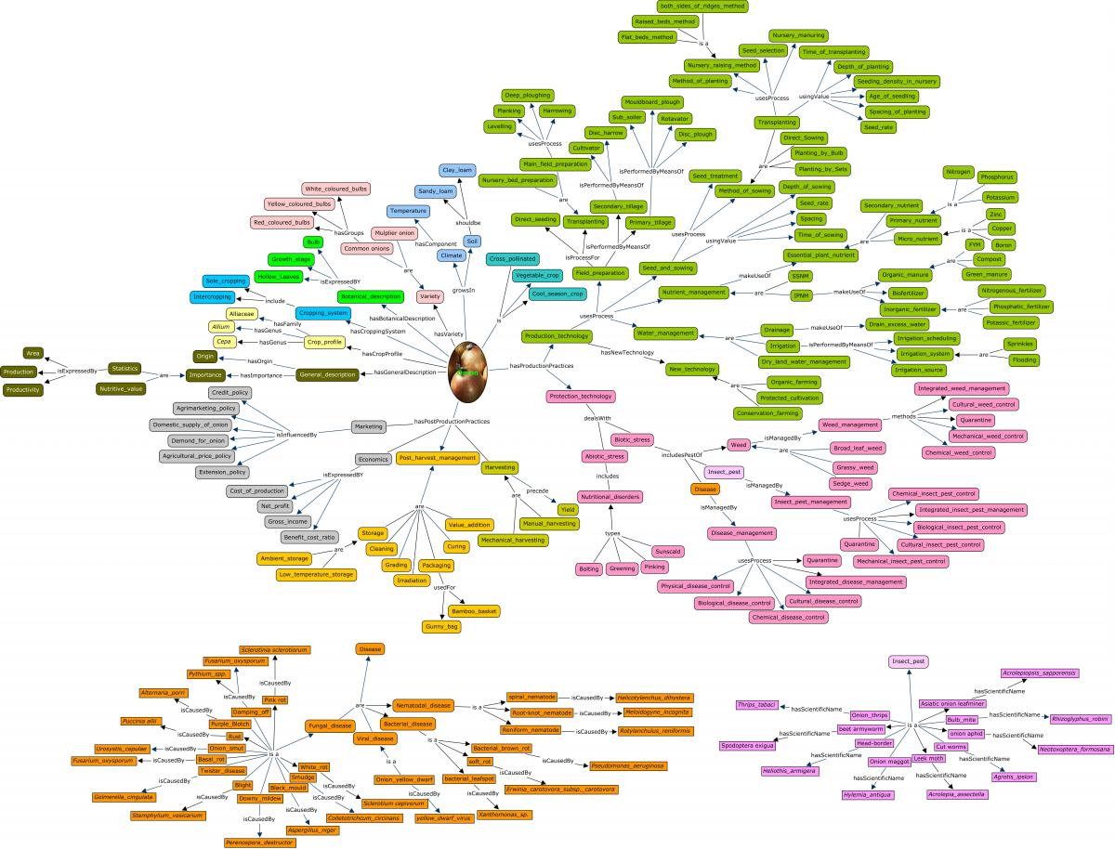
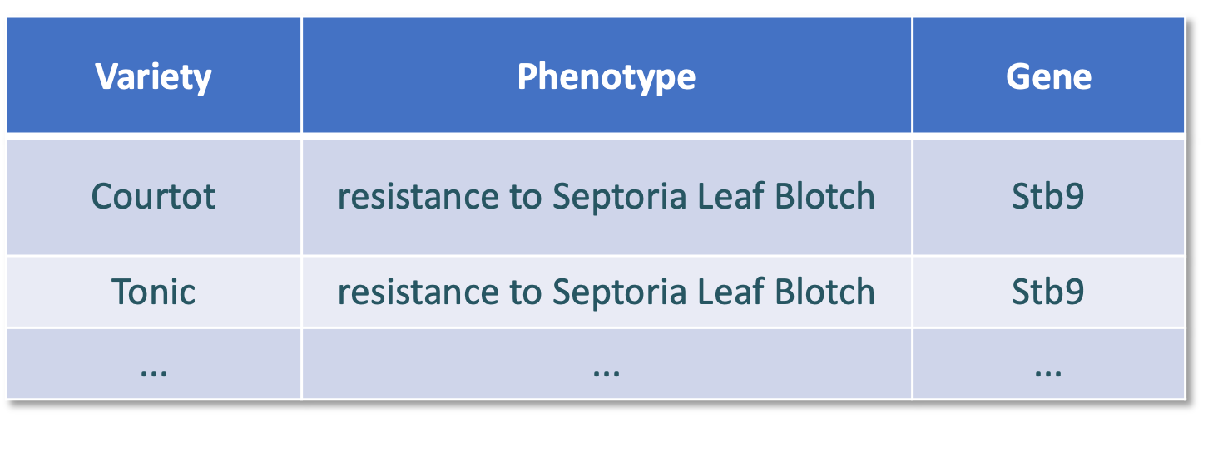
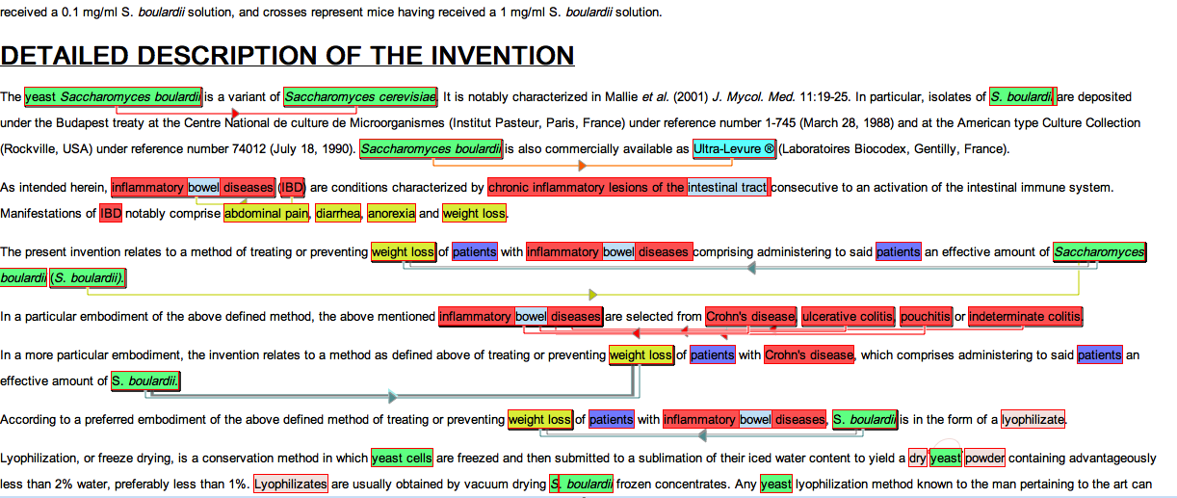
WheatIS, un système unifié pour les données textuelles et les observations phénotypique de variétés de blé
Projet D2KAB
MaIAGE
URGI
DiPSO
Wimmics-INRIA
Requête utilisateur
?
Différentes ontologies pour des sources de données différentes
Retourne un ensemble unique de données
Données expérimentales
annotées
Texte scientifique annoté
Deux étapes :
(1) alignement des ontologies
(2) liage des données

Slide 13
Extraction d’information comme moyen de structuration des informations scientifiques textuelles [Nédellec et al, MTSR 2014]
Type : Trait
WTO: resistance to Septoria Leaf Blotch
Type : phenotype
ID : WTO resistant to Septoria Leaf Blotch
Type: Variety
ID : EU plant variety DB: Courtot
Type : Gene
ID: GrainGenes: Stb9
Variety | Phenotype | Gene
Courtot | resistant to Septoria Leaf Blotch | Stb9
Tonic | resistant to Septoria Leaf Blotch | Stb9
... | ... | ...

Slide 14
Données textuelles, données d’observations, deux ontologies
WTO
CO_321
Wheat Trait&Phenotype Ontology
596 traits and phenotypes
Deep structure: 9 levels
Crop Ontology for wheat
460 trait classes
Flat structure: 3 levels
Observations variables
[Nédellec et al, Genomics&Informatics 2020]
http://agroportal.lirmm.fr/ontologies/WHEATPHENOTYPE
Crop Ontology for agricultural data
Template and Guidelines :
www.cropontology.org

Slide 15
Rechercher des Traits de variété dans les 2 ensembles à travers WheatIS
Query: all data about Resistance to STBin in Wheat varieties
Interpretation
WTO
WTO:STB resistance
trait_has_value
Alignement des classes des ontologies
CO_321:STB severity
WTO:resistant to STB
Données textuelles
CO_321
Variety | Phenotype
Courtot | resistant to STB
Tonic | resistant to STB
... | ...
Accession ID | STB severity
RE11058 | 5
CF11150 | 7
Données expérimentales

Slide 16
Nb classes alignées par ontologie
Pour chaque classe,
Alignement : oui
Alignement : non
Alignement assymétrique

Slide 17
(2) Alignement des valeurs phénotypiques
Texte
These assays included inoculation with three different pathotypes on a segregating population originating from a cross between cv. Apache and cv. Taldor, a French cultivar susceptible to leaf rust
moderatley tolerant to leaf rust
highly resistant to leaf rust
…
Données expérimentales annotées par CO_321
Données textuelles de phénotype annotées par WTO
Variety | Phenotype
Apache | WTO:highly resistant to leaf rust
Taldor | WTO:susceptible to leaf rust
... | ...
Variety | CO_321: Susceptiblity to leaf rust
Apache | 1
Taldor | 8
... | ...
Même information ou contradiction ?
Valeurs non indexées
Objectif : Pour lier les données, il faut créer des classes de phénotype pour CO_321, aligner ces classes avec celles de WTO et indexer les valeurs expérimentales dans WheatIS.

Slide 18
Des domaines de valeurs phénotypiques aux classes d’ontologie, selon les types
Types et domaine de valeur
Exemples de classe de Phénotype
Méthode d’alignement
Exemples de domaine
Qualitative
Alignement 1 - 1
Nominale
Ordinale
Numérique
Durée
Temps
Texte
Awn color 1= White 2= Red 3= Black 4= Purple 5= Amber 6= Mixed
Disease intensity score on a 0 to 9 scale
Grain length in mm
Anthesis time, nb days from sowing
Anthesis time in dd/mm/yyyy
White awn
Discrétisation de l’intervalle puis alignement
Susceptible to leaf rust
Valeurs numériques normalisée, comparables entre expériences
Relatif à une référence de taille de grain
Small grain
Relatif à une référence de durée
Early anthesis time
Valeurs non comparables, une référence est nécessaire pour normaliser.
Calcul formel: durée entre la date de semis et la date de floraison
Early anthesis time
Alignement linguistique

Slide 19
Valeurs phénotypiques d’une variété dans les deux jeux de données
Query: all data about Resistant to STBin in Wheat varieties
Interpretation
WTO:STB resistance
Alignment
CO_321:STB severity
trait_has_value
WTO
WTO:resistant to STB
STB resistant
Données textuelles
Variety | Phenotype
Courtot | resistant to STB
Tonic | resistant to STB
... | ...
Accession ID | STB severity
RE11058 | 5
CF11150 | 7
Text
Données expérimentales

Slide 20
Bilan du cas d’étude sur les phénotypes du blé tendre
Informations
Sources hétérogènes en contenu et en représentation, jeux de données expérimentales et bibliographie
Alignements
Alignement trivial des schémas
Alignement des référentiels sémantiques, par type de données
Alignement des valeurs
normalisation des valeurs textuelles résolue par des méthodes de TAL.
normalisation des observations, nécessite la création de règles et l’utilisation de métadonnées sur les références de l’expérience

Slide 21
Mixer information scientifique et observation expérimentale ?
Des précautions
Les articles scientifques décrivent des informations validées confirmées par des expérimentations répétées
Les observations locales à l’échelle du champ sont plus précises, mais ont une portée plus limitée
Différentes valeur de vérité
Les propriétés attendues du système d’information
Pas de fusion aveugle des données mais
Présenter les données de différentes sources avec leurs portées respectives
Mettre les complémentarités en évidence
Donner les moyens à l’utilisateur d’une interprétation

